Slide 1
Sketch to Styled Image
Малышев С.А.
Первунецких А.А.

Slide 2
Описание подхода решения задачи
Исходя из ограничений по времени и опыта членов команды для решения задачи был выбран подход A Neural Algorithm of Artistic Style.

Slide 3
Описание используемой метрики качества
Принцип прост: мы определяем две разности, одну для контента (Dc​) и одну для стиля (Ds​). Dc​ измеряет, насколько отличается контент между двумя изображениями, в то время как Ds​ измеряет, насколько различается стиль двух изображений. Затем мы берем третье изображение, входное, и преобразуем его, чтобы минимизировать как его разность между контентом и изображением-контентом, так и разность между стилем и изображением-стилем.

Slide 4
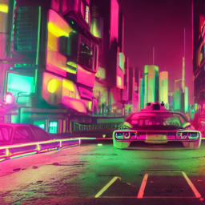
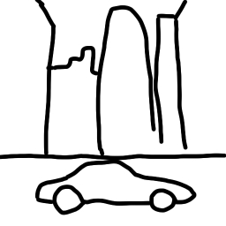
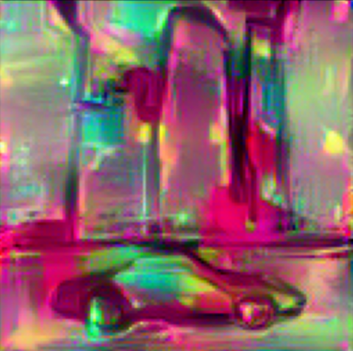

Демо: визуализация решения

Slide 5
Проблемы, с которыми пришлось столкнуться
Основная проблема, с которой пришлось столкнуться – это плохое качество получившегося изображения: низкая детализация, плохое сегментирование окрашивания, потеря изначальных контуров. Проще говоря, получалось гораздо хуже, чем в задании.
Решение проблем низкого качества можно разделить на 2 темы: что было сделано и что можно было сделать ещё.

Slide 6
Что было сделано
Подобран оптимизатор. Проверяли возможные вариации Adam, как самого популярного оптимизатора, но остановились на LBFGS.
Подобран learning rate. Вернее было установлено, что лучше всего подходит тот, что по умолчанию.
Подобрано количество эпох. Остановились на 300, хотя качество продолжает улучшаться до 500. Выше не ставили из-за ограничений GoogleCollab.

Slide 7
Что было сделано
4) Выбраны слои для подсчета ошибки. Поскольку алгоритм не совсем подходит для решения нашей задачи, мы предположили, что можно изменять слои для подсчета ошибки.
Оказалось, что лучше использовать 2 Convolution слоя ошибки контента вместо одного – так лучше сохраняются исходные контуры рисунка. При этом добавлять в контроль ошибки слои с номером выше пятого оказалось бессмысленно, поэтому что слои на такой глубине отвечают за паттерны, слабо влияющие на качество изображения. Помимо этого, увеличение количества слоев привело к слишком светлой картинке. Это связано с тем, что контент представляет собой рисунок маркером на белом фоне. При чрезмерном количестве контролируемых слоев, этот белы фон начинает распространяться на выходное изображение.

Slide 8
Что могло быть сделано
VGG – это уже старая нейросеть. Возможно, взяв сеть от OpenAI или ещё какую-то более новую, мы могли бы улучшить результат, увеличив детализацию.
Разработать собственный граф преобразования подсчёта ошибки. То есть использовать для этого в корне другую комбинацию слоёв, однако это потребовало бы более досконального изучения статьи, что не умещалось во временные рамки хакатона.

Slide 9
Альтернативные модели решения
«Я бы эту задачу вообще на самом деле решал бы так:
Сделал бы генератор из шума и 2 дискриминатора: один для контента, а другой для стиля.» (с) А.Первунецких
Также в процессе мозгового штурма продумывался вариант с использованием трансформера. Но в виду того, что никто из команды не работал с такими вещами, выбрали то, что выбрали.

Slide 10
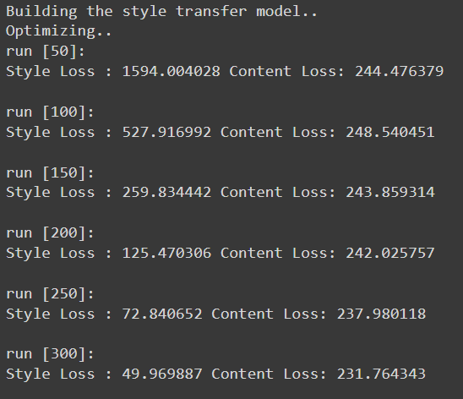
Результаты, которых удалось достичь
Видим, что в начале было пустое изображение.
Оно не очень похоже на рисунок и совсем не похоже на стиль.
По мере обучения, нанесение стиля делает картинку больше похожей на стиль, но не очень приближает её к рисунку.
Как уже было написано раньше, нам это и не надо, потому что мы наоборот хотим избавиться от белого фона.
В целом нейросеть стремится уменьшить сумму этих двух ошибок, и в процессе экспериментов, нейросеть могла ценой ухудшения Content Loss сильнее уменьшить Style Loss, что тоже приемлемо.

Slide 11
Ссылки на используемые статьи, модели и код из общего доступа
Leon A. Gatys, Alexander S. Ecker, Matthias Bethge
A Neural Algorithm of Artistic Style
https://arxiv.org/abs/1508.06576

